Slide 1
KIT DE HERRAMIENTAS DE DESARROLLO DE CONTENIDO:
BIOFERTILIZANTES

Slide 2
VISIÓN GENERAL
Amplía tu perspectiva: la importancia del contenido de biofertilizantes para el marketing y las ventas
Lo que sabemos sobre nuestro público objetivo de agricultores
Cómo empezar
Tipos de historias a buscar
ORIENTACIÓN DE PRODUCCIÓN
Dos tipos de formatos a seguir y cuándo utilizarlos
Videos de testimonios
Estilo de vídeo del foro económico mundial
Guía de producción
Cómo gestionar la cámara si lo está haciendo usted mismo
Tomas de muestra
QUÉ HACER CON LOS MATERIALES CREADOS

Slide 3
VISIÓN GENERAL

Slide 4
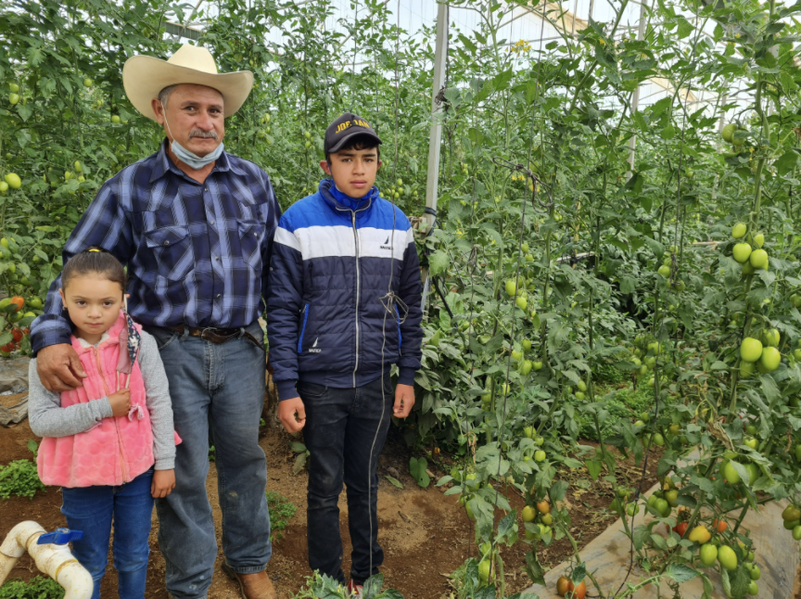
AMPLÍA TU PERSPECTIVA: LA IMPORTANCIA DEL CONTENIDO DE BIOFERTILIZANTES PARA EL MARKETING Y LAS VENTAS
La crisis de los fertilizantes nos abrió la mente y, después de investigar, descubrimos que podría ser la principal fuente de retorno de la inversión en muchos países. Aunque el gas para cocinar sigue siendo un punto de venta importante, nos dimos cuenta de que teníamos un producto increíble con nosotros todo el tiempo: el biofertilizante.
Es por eso que creemos que es importante promover y desarrollar materiales de marketing sobre estudios de casos exitosos de agricultores que utilizan el biofertilizante, porque al comunicar sus historias, otros clientes podrían relacionarse con tener ahorros económicos al gastar menos en fertilizantes químicos o aumentar los ingresos de un mayor rendimiento de los cultivos. promover ventas adicionales y ganar confianza en el uso del sistema.

Slide 5
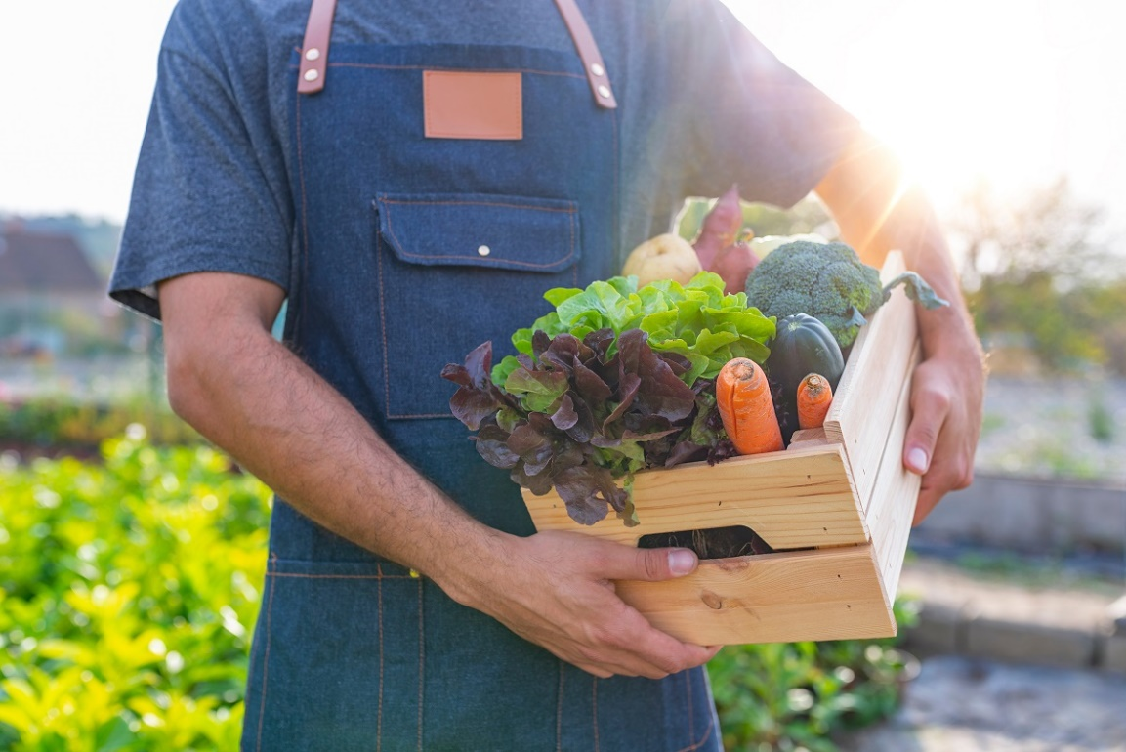
LO QUE SABEMOS SOBRE NUESTRO PÚBLICO OBJETIVO DE AGRICULTORES
1. El principal motivador para ellos es el ROI (ahorro de costos o ganancias adicionales)
2. Ver para creer y necesitan ver/escuchar ejemplos de personas en su propio país que se benefician si van a adoptarlo (visitar en persona o ver un video también es excelente)
3. La prueba de prueba A/B es probablemente la forma más sólida de demostrar resultados
4. Las redes sociales pueden funcionar en algunos mercados, pero la mejor manera de acercarse a los clientes potenciales es cara a cara.

Slide 6
CÓMO EMPEZAR
1. La importancia de preparar un buen “papel blanco” para los estudios de caso: desarrollamos una lista de preguntas para recopilar información sobre el agricultor, el tamaño de la finca, los cultivos, los resultados de la aplicación de fertilizantes, la retroalimentación sobre el sistema , los ahorros, etc. Esta es una base de datos comparativa e informativa muy importante para que podamos desarrollar casos de éxito. ¡Un buen papel blanco es la puerta de nuestro éxito de ventas! (ESTE DOCUMENTO SE ADJUNTA EN EL E-MAIL)
2. Contenido de fotos y videos: necesitamos los archivos sin procesar para poder trabajar en la creación de materiales de marketing. Por supuesto, está bien que usted, como distribuidor, desarrolle su propio material, lo alentamos y le daremos en esta presentación algunas herramientas sobre cómo hacerlo bien. Pero necesitamos los archivos sin editar para producir otros materiales.
*Después de que nos proporcione esto, podemos proporcionarle materiales de marketing/promocionales como videos, volantes de venta, publicaciones en Facebook/Instagram, comunicados de prensa, folletos, etc.
Notes:
Add: Instagram and Linkedin and Tiktok posts as well

Slide 7
TIPOS DE HISTORIAS A BUSCAR
1. Testimonios de agricultores que hablan de cuánto ahorran en fertilizantes ahora que usan el biofertilizante Homebiogas
2. Testimonios de agricultores que hablan sobre cuánto más rendimiento de cultivos han podido producir y la cantidad de dinero adicional asociado debido a esto
3. Historias sobre cómo los agricultores, que se han beneficiado del uso de biofertilizantes durante algún tiempo, han utilizado sus ingresos excedentes para iniciar nuevos negocios o comprar algo para beneficiar a su granja
4. Ejemplos de cómo los agricultores han establecido pruebas donde tienen una parcela de control, usando solo agua, en comparación con parcelas que usan fertilizante químico y biofertilizante, mostrando los resultados positivos que puede tener el biofertilizante.
5. Historias de agricultores sobre cómo el biofertilizante ha mejorado la salud y condición general del suelo con el tiempo y lo que esto significa para la producción de cultivos en el futuro
*¡Mira nuestros videos en nuestro canal de YouTube!
Homebiogas oficial - https://www.youtube.com/c/HomeBiogas1
Éxito del cliente de Homebiogas: https://www.youtube.com/channel/UCiNr6FzQ-Kb4wNsLGBWXH5w

Slide 8
ORIENTACIÓN DE PRODUCCIÓN

Slide 9
DOS TIPOS DE FORMATOS A SEGUIR Y CUÁNDO UTILIZARLOS
1. Vídeos testimoniales
2. Vídeo al estilo del Foro Económico Mundial
* Siempre haga un video corto de 1:00 - 1:30 min con la voz de un agricultor que explique su historia de ROI con biofertilizantes
*Contenido que se formulará en base a la entrevista del papel blanco con el agricultor
*Las imágenes ideales para mostrar serían del agricultor realizando sus tareas diarias relacionadas con el mantenimiento del sistema Homebiogas, la preparación y aplicación del biofertilizante, tomas de cultivos prósperos, cultivondo cultivos donde sea posible, vendiendo los cultivos en los mercados, escenas con sus felices familias cocinando y compartiendo comidas usando biogás
*ANTES DE REALIZAR LA RODAJE, CONSULTE EL DOCUMENTO ADJUNTO CON LAS 10 MEJORES PRÁCTICAS PARA REALIZAR VIDEO TESTIMONIOS

Slide 10
VIDEOS DE TESTIMONIOS
¡Mira un ejemplo de México!
Un video que utiliza la voz del agricultor a través de una entrevista basada en una serie de preguntas de la encuesta inicial del papel blanco. Utilizará clips de la granja del agricultor, los mostrará interactuando con el sistema, usando el fertilizante y mostrando los resultados. Es genial usar este estilo de video porque es más creíble para los clientes potenciales. Debe usar este estilo de video si el agricultor se siente cómodo hablando con la cámara; si no, es mejor usar un video que requiera menos participación del agricultor.
Pequeñas imágenes del granjero hablando directamente a la cámara (no más del 10 %, la recomendación sería usar más sus voces, mientras muestran acciones para mantener las cosas más interesantes)
https://www.youtube.com/watch?v=ceg4UtvLda4

Slide 11
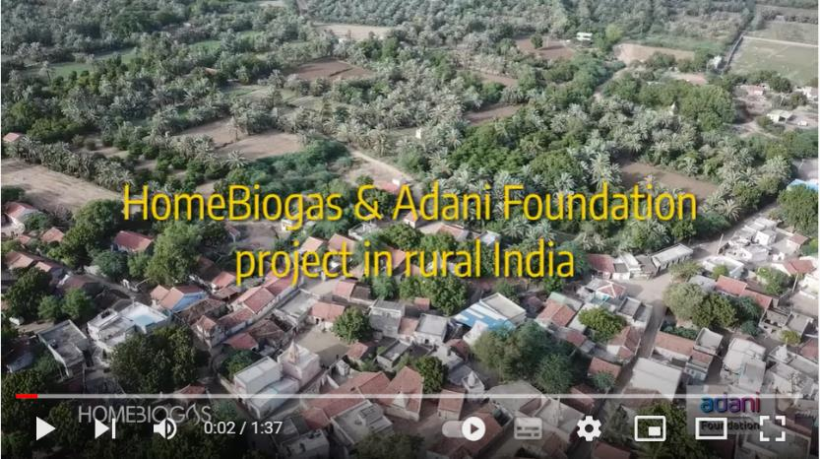
ESTILO DE VÍDEO DEL FORO ECONÓMICO MUNDIAL
¡Mira un ejemplo de India!
Un video que usa clips de la granja del agricultor, los muestra interactuando con el sistema, usando el fertilizante y mostrando los resultados. En lugar de utilizar la voz de un agricultor, los títulos en pantalla y las imágenes del agricultor realizando sus tareas diarias narrarán la historia y el ROI frente al agricultor.
Es más fácil trabajar con este estilo, ya que puede contar la historia exacta que desea en función del papel blanco, solo que no es tan personal. Pero el esfuerzo de producción puede ser menos costoso con esta versión
Trabaje para mostrar los elementos clave que se destacan en el papel blanco
https://www.youtube.com/watch?v=p98RaPOs2jk&t=5s

Slide 12
GUÍA DE PRODUCCIÓN
Importante tener la cámara, el trípode y el equipo de audio adecuados (mic pack o boom mic)
Asegúrese de tener un formulario de autorización firmado para cada persona que aparece en el video (ADJUNTO EN EL CORREO ELECTRÓNICO)
Consigue algunas buenas fotos fijas que se pueden usar para las redes sociales.
Asegúrese de elegir un lugar sin ruido de fondo o mucho viento.
Al hacer preguntas, asegúrese de que respondan en una oración completa (por ejemplo, Mi nombre es xxx y vivo xxx)
Ordenar el recinto, alrededor del sistema y la cocina antes de la filmación.
Pídeles que no usen el sistema por un día y si es necesario, págales por el gas que usarían en un día o dales gas para cocinar durante ese tiempo.
Traiga algunos buenos suministros (comida, toallas o herramientas nuevas/ollas limpias para su cocina que se puedan configurar para que se vean bien)
Si conoce los tipos de cultivos que están cultivando, cómprelos para la cocina o para mostrarlos frente al campo/sistema
TOMA MÚLTIPLES TOMAS CON VARIACIONES (tanto amplias como más cercanas) alrededor del complejo

Slide 13
CÓMO GESTIONAR LA CÁMARA SI LO ESTÁ HACIENDO USTED MISMO
1. Sosteniéndolo bien: aunque las cámaras de los teléfonos tienen estabilización de imagen, generalmente no es suficiente si su agarre es inestable
Sostenga el teléfono con ambas manos y sostenga los brazos con los codos apuntando hacia los pies.
Para mayor estabilidad, apoye los codos contra el estómago.
Si su teléfono tiene un disparador de cámara físico, úselo. Eso hará que el proceso sea más conveniente y reducirá el riesgo de que tus fotos se vean borrosas.
2. Piensa en la composición: no olvides que ni el horizonte ni tu sujeto deben estar centrados. Coloque el horizonte en el tercio inferior de la foto, u ocasionalmente en el superior, y coloque al sujeto hacia un borde. Idealmente en un punto de proporción áurea.
3. No haga transiciones repentinas, ¡trate de hacerlas suaves! Para este propósito, es mejor hacer más tomas en lugar de girar la cámara varias veces a diferentes posiciones.

Slide 14
TOMAS DE MUESTRA
Disparos alrededor del recinto: el hogar, la familia, la cocina, los animales y el sistema
Inyección de estiércol animal recolectado, mezclado (1:3) e introducido en el sistema con un entorno limpio alrededor de los animales y un sistema limpio y completo
Tomas de primer plano/ángulo más amplio del biofertilizante que sale del sistema
Método de aplicación de biofertilizante, que muestra al agricultor aplicando a los cultivos
Tomas de cada cultivo mencionado: tomas de gran angular y recortadas de cerca en una panorámica sobre los cultivos para ver las verduras, los granos o las frutas.
Tome bonitas tomas panorámicas del sistema, asegúrese de capturar el logotipo
Tomas de la familia y los niños alrededor del sistema/jugando cerca del sistema

Slide 15
TOMAS DE MUESTRA
Tomas de la cultivo de una gran cantidad de cultivos como resultado del biofertilizante: cestas que se transportan desde los campos, tomas con cultivos junto a su sistema, tal vez una toma de verduras apiladas en la cocina.
Si un agricultor está vendiendo cultivos localmente, vea si se puede tomar una foto de ellos llevándolos/vendiéndolos al mercado (lo que significa obtener ingresos adicionales)
Fotografías de una familia feliz, de pie y cocinando con biogás (alguien encendiendo una estufa HBG de cerca y desde una corta distancia para que pueda ver el logotipo; fotografías de familias comiendo juntas)
Si están ahorrando dinero al no usar leña/carbón/gas, entonces asegúrese de capturar algunas imágenes de antes del biogás (cocinando sobre un fuego humeante; cocina ennegrecida y cenizas del fuego en el piso; personas tratando de encender sus fuegos, soplando en el fuego, tos, etc.)
Drone estableciendo tomas de área, recinto y sistema (según disponibilidad y presupuesto)

Slide 16
MATERIAL

Slide 17
QUÉ HACER CON LOS MATERIALES CREADOS
Envíe todo lo que reunió sobre un caso de estudio
a nosotros en WhatsApp y / o E-mail!
Ronit Segal – ronit@homebiogas.com – +972 52 4768942 Pablo Chevrin – pablo@homebiogas.com – +972 52 8377466 Dana Avitan – dana@homebiogas.com – +972 54 4796610
Lista de materiales a enviar:
Papel blanco relleno
Imágenes y videos sin procesar
Forma de liberación

Slide 18
¡MUCHAS GRACIAS!

